Slide 1
Evidensens många ansikten
Morten sager, lektor i vetenskapsteori, ansvarig masterprogrammet i evidensbasering

Slide 2
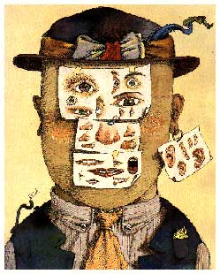

Evidensens många ansikten
– evidensbaserad praktik i praktiken
Ingemar Bohlin och Morten Sager (Red)
Arkiv Förlag, 2011

Slide 3
Några poänger
Masterprogrammet i evidensbasering
Nödvändigt att sträva efter kontinuerligt lärande
God målsättning att ha en bred definition av kunskap
  Bästa tillgängliga kunskap
  Professionellas och patienters expertis
Några enkla fynd om det faktiska genomförandet från mina och andras studier
  ”Bästa tillgängliga kunskap” = riktlinjer och systematiska översikter = vetenskaplig = naturvetenskap
  ”Profession och patienter” = ??? → Strukturer för att stödja professionell expertis och patienters insikter underskattas
  (Organisationer som också stämmer bäst med att människor är undersökningsbara enligt dessa hållningar)
Fråga: vi vet om det här, men ändå händer ingenting? Intentionen krockar med genomförandet gång på gång på gång…
Kompetens, vana, tekniker, metoder?
Djupare orsaker: Kunskapssyn
  intern validitet och enkel kausalitet
  formalisering
Frågor:
  Annat genomförande
    Hur ser kunskapsstöd ut som stödjer och inte stör?
    Hur kan de tas fram för att öka möjligheten till stöd?
    Hur ser kollegiala strukturer ut som kan ta vara på kunskapsstödens bidrag?
    Hur ser kollegiala strukturer ut som kan skapa lokalt relevanta kunskapsstöd?
    Hur lever och frodas organisationer som inte bygger på stuprör/vetenskaplig logik?
  Annan grundsyn
    Är det viktigt att börja se på kunskap på ett annat sätt? Eller vad ser ni som de viktigaste utmaningarna?
    Är det realistiskt att börja se på kunskap på ett annat sätt?
Vilka strukturer kan förkroppsliga en bredare kunskapssyn som inte ”låter vara” utan utmanar.

Slide 4
Några poänger
Masterprogrammet i evidensbasering
Goda intentioner med riktlinjer
Två problem med riktlinjer
Er respons via en liten ”menti”: Aspenas91
Tre begrepp för att förstå det som sker
Konsekvenser för er?

Slide 5
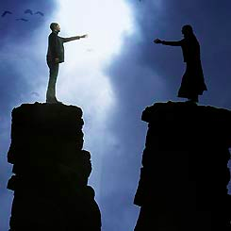

Slide 6
Utredning på utredning på utredning på utredning…
God vård på lika villkor? - om statens styrning av hälso- och sjukvården (SOU 1999:66).
Statens vård- och omsorgsutredning: Gör det enklare! (SOU 2012:33)
Göran Stiernstedts Effektiv vård (SOU 2016:2)
Sophia Wallströms Kunskapsbaserad och jämlik vård. Förutsättningar för en lärande hälso- och sjukvård (SOU 2017:48)
Tillitsdelegationens huvudbetänkande Med tillit växer handlingsutrymmet – tillitsbaserad styrning och ledning av välfärdssektorn (SOU 2018:47).
Statskontorets Utvärdering av en samlad styrning med kunskap för hälso- och sjukvård och socialtjänst (2018:23)
Statskontorets Bättre stöd med kommunal medverkan – hur myndigheter involverar medarbetare i kommuner och landsting när styr- och stödmaterial tas fram (2018:11).
Anna Nergårdhs Samordnad utveckling för god och nära vård (SOU 2017:01) Endast delbetänkanden hittills. Huvudbetänkande väntas i mars 2020.

Slide 7
Egen och andras forskning
Implementering av riktlinjer inom hjärtsjukvård
  Evidens i administrativt limbo, i Evidensens många ansikten, (red) Bohlin och Sager, Arkiv förlag, 2011
Försäkringsmedicinskt beslutsstöd
  Objectivities of a post-normal guideline project: the introduction of a guideline for sick-listing practices in Sweden, av Morten Sager, Lena Eriksson, i Evidence & Policy, 2015
  Kunskap och bedömningar i sjukskrivning: En vetenskapsteoretisk studie av det försäkringsmedicinska beslutsstödet, av Lena Eriksson, Morten Sager, Carin Staland Nyman, Gunnel Hensing, i Socialmedicinsk Tidskrift, 2014
Suicidprevention
  Mismatches in the production of a scoping review: Highlighting the interplay of (in)formalities av Morten Sager, Isabella Pistone, J Eval Clin Pract, 2019
  The effects of educational interventions on suicide: A systematic review and meta-analysis, av Isabella Pistone, Ulrika Beckman, Erik Eriksson, Helena Lagerlöf, Morten Sager, International Journal of Social Psychiatry, 2019
Nationella riktlinjer för hälsofrämjande arbete (forthcoming)

Slide 8
Fokusgruppssamtal i LHCs regi
(Leading Health Care) och rapporten:
"Moderna Policies: Inspel för en framtidsinriktad hälso- och sjukvårdsdebatt”, kap 3: Kunskap
Deltagare möttes vid fyra tillfällen från
Takeda
Swedish Medtech
Läkemedelsindustriföreningen (LIF)
Novartis
Inspektionen för Vård och Omsorg (IVO)
Vårdförbundet (sjuksköterskorna)
Svensk Förening för Allmänmedicin
Fysioterapeuterna
Dietisternas riksförbund (DRF)
Riksförbundet Sällsynta diagnoser

Slide 9
Riktlinjernas Goda intentioner

Slide 10
Masterprogrammet i evidensbasering
Organizations
Organizations
The big idea
Verksamheter
Kunskap
Organization

Slide 11
Masterprogrammet i evidensbasering
Organizations
Organizations
The big idea
Verksamheter
?
Kunskap
Organization

Slide 12
Ursprungsartikeln
A NEW paradigm for medical practice is emerging. Evidence-based medicine de-emphasizes intuition, unsystematic clinical experience, and pathophysiologic rationale as sufficient grounds for clinical decision making and stresses the examination of evidence from clinical research. Evidence-based medicine requires new skills of the physician, including efficient literature searching and the application of formal rules of evidence evaluating the clinical literature. (Guyatt et al 1992 i JAMA)

Slide 13
Masterprogrammet i evidensbasering
Organizations
Organizations
Kunskap = vetenskap?
= nya problem
Verksamheter
?
Kunskap
Scientific
studies
?
?
Organization
Notes:
Ett problem är helt enkelt: var tar professionskunskapen vägen?
Ett annat är hur ska vi föra över den här mycket speciella kunskapen till kliniken?

Slide 14
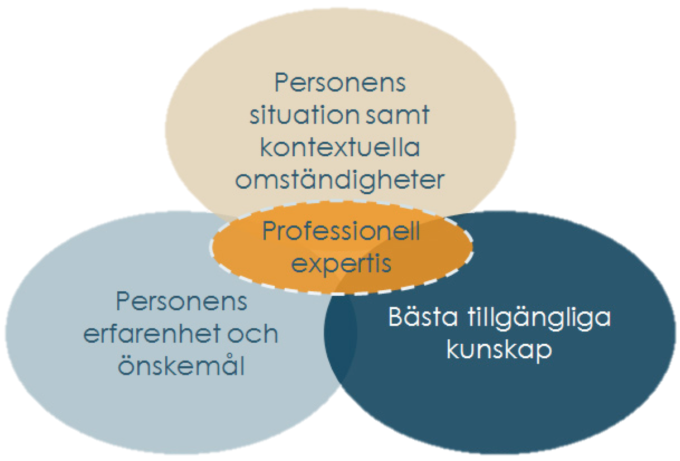
Korrigeringar med goda intentioner
Sackett DL, Rosenberg WM, Gray JA, et al. BMJ 1996;312:71–2.
“Evidence-based medicine is the conscientious and judicious use of current best evidence from clinical care research in the management of individual patients”
Socialstyrelsen, kunskapsguiden.se)

Slide 15
Masterprogrammet i evidensbasering
Organizations
Organizations
The big idea
Verksamheter
?
Bred definition av evidensbasering
  …innebär att den professionelle väger samman sin expertis med bästa tillgängliga kunskap, den enskildes situation, erfarenheter och önskemål vid beslut om insatser.
  https://www.socialstyrelsen.se/utveckla-verksamhet/evidensbaserad-praktik/arbeta-evidensbaserat/
Kunskap
Organization

Slide 16
Genomförandet av intentionerna…
Personens
situation samt kontextuella omständigheter ?
Enligt forskning och fokusgruppssamtal
Problem 1: Vad är bästa tillgängliga kunskap egentligen?
Problem 2: Hur integreras riktlinjer i den kliniska vardagen?
Professionell expertis ??
Personens
erfarenhet och önskemål ??
Bästa tillgängliga kunskap ???

Slide 17
Problem 1: den ensidiga kunskapen i många kunskapsstöd

Slide 18
Organizations
Evidence-basing ”classic” (1992)
Organizations
Verksamheter
RCTs
e.g. GOVERNENT
AGENCIES
SYSTEMATIC
REVIEWS
META-
ANALYSIS
GUIDELINES
Manage-
ment
Organization

Slide 19
Alkoholproblem
Över 75 år
Masterprogrammet i evidensbasering
KLINIKER
EF ≤ 35-40%
Under 75 år
Priset
EF 43%
RCTer
ex. MYNDIGHETER
SYSTE-
MATISK
ÖVERSIKT
META-
ANALYS
RIKTLINJER
REGIONAL,
SJUKHUS &
VERKSAMHETS-
LEDNING
?
KLINIKER
?

Slide 20

Evidensbaserad verksamhet
– och dess slutanvändare
Notes:
Antingen kostar att det att uppnå säkerhet. Eller så kostar det att avstå från att använda kunskap som inte betraktas som tillräckligt säker.

Slide 21

Finns det ett problem med ensidig kunskap i framtagande av kunskapsstöd? Vad saknas?
Masterprogrammet i evidensbasering
När ”gifter sig” riktlinjernas råd och verkligheten?

Slide 22
Personens
situation samt kontextuella omständigheter
Professionell expertis
Personens
erfarenhet och önskemål
Bästa tillgängliga kunskap

Slide 23
Personens
situation samt kontextuella omständigheter
Professionell expertis
Personens
erfarenhet och önskemål
Bästa
tillgängliga
kunskap
Kunskap med hög intern validitet om enkel kausalitet

Slide 24
Kan ni simma?
RCT
???
RCT
???
RCT
???
Notes:
Antingen kostar att det att uppnå säkerhet. Eller så kostar det att avstå från att använda kunskap som inte betraktas som tillräckligt säker.

Slide 25
Problem 2: en övertro på formaliseringar

Slide 26
Ursprungsartikeln
A NEW paradigm for medical practice is emerging. Evidence-based medicine de-emphasizes intuition, unsystematic clinical experience, and pathophysiologic rationale as sufficient grounds for clinical decision making and stresses the examination of evidence from clinical research. Evidence-based medicine requires new skills of the physician, including efficient literature searching and the application of formal rules of evidence evaluating the clinical literature. (Guyatt et al 1992 i JAMA)

Slide 27
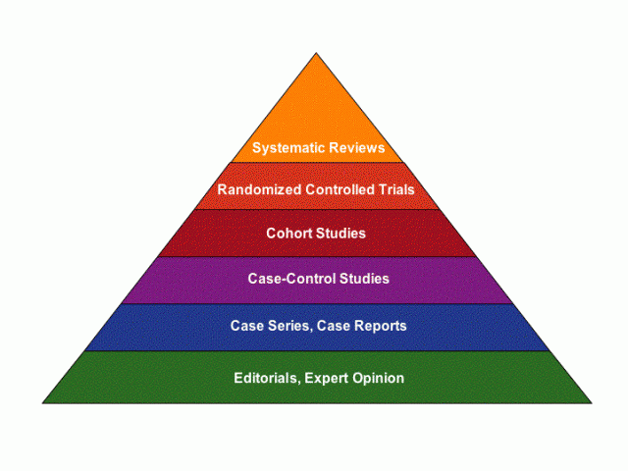
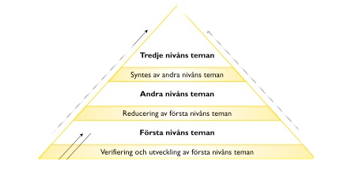
Objektivitet via formalisering
Framväxten av metoder och hjälpmedel – eller…
…formaliseringar av olika typ
PICO-sökningar
Databaser
MeSH-termer
Metaanalys
Granskningsmallar
Riktlinjer
Nationella prioriteringsmodellen
CONSORT
DECIDE
GRADE
Ökad objektivitet
Transparens och systematik
Snabbare och (ibland) tydligare överförbarhet
Likvärdighet
Minskat godtycke/”subjektivitet”.
Notes:
Beatrix Algurén: The development of high quality person-centred care through integration of ICF into health record. An innovation project. April 2018.

Slide 28
RIKTLINJER / MANUALER
Gör så här
och så här
och så här
Sedan så här
och så här
och så här
Och sedan så här
och så här
och så här
och så här

Slide 29









FORMALISERINGAR
INDIVIDUELLA BEDÖMNINGAR

Slide 30
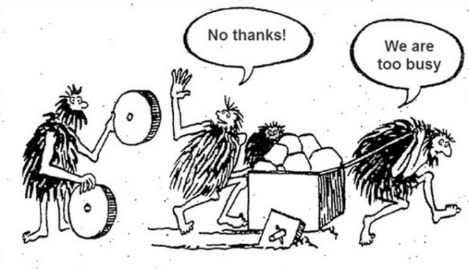
Kortfattat om problem och möjligheter med standardisering
Möjligheteter:
  Kan fånga upp likheter i problem och lösningar, slippa uppfinna hjulet igen och igen.
  Kan minska ett problematiskt individberoende
Problem
  Riskerar att ta bort viktig
  bedömningskunskap
  Riskerar att bli en
  prokustesbädd

Slide 31
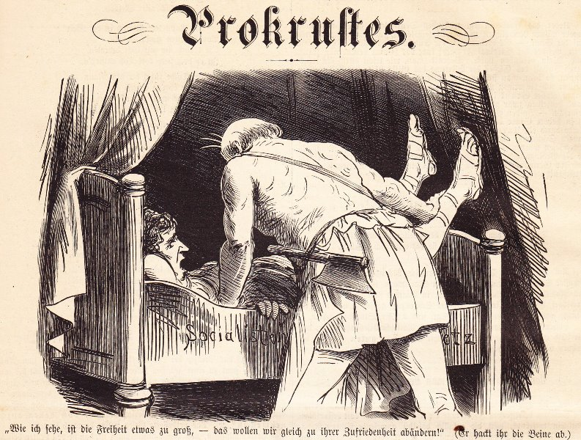
Notes:
Prokrustes (grekiska Προκρούστης), också kallad Prokostas och Damastes (av grekiska Δαμαστής, "betvingare") var i grekisk mytologi en rövare som levde i Attika. Han var känd för sitt tortyrinstrument – en säng som han använde till att stympa och förvrida sina gäster till dess de passade in i sängen.

Slide 32
EBP 1996 (Socialstyrelsen)
Personens
situation samt kontextuella omständigheter
Professionell expertis
Personens
erfarenhet och önskemål
Bästa tillgängliga kunskap

Slide 33
Personens
situation samt kontextuella omständigheter
Professionell expertis
Personens
erfarenhet och önskemål
Bästa
tillgängliga
kunskap
Kunskap med hög intern validitet om enkel kausalitet

Slide 34
Ser ni några problem med för mycket formaliseringar?
Masterprogrammet i evidensbasering
Var behöver ni fler formaliseringar?
menti.com 31 56 41

Slide 35
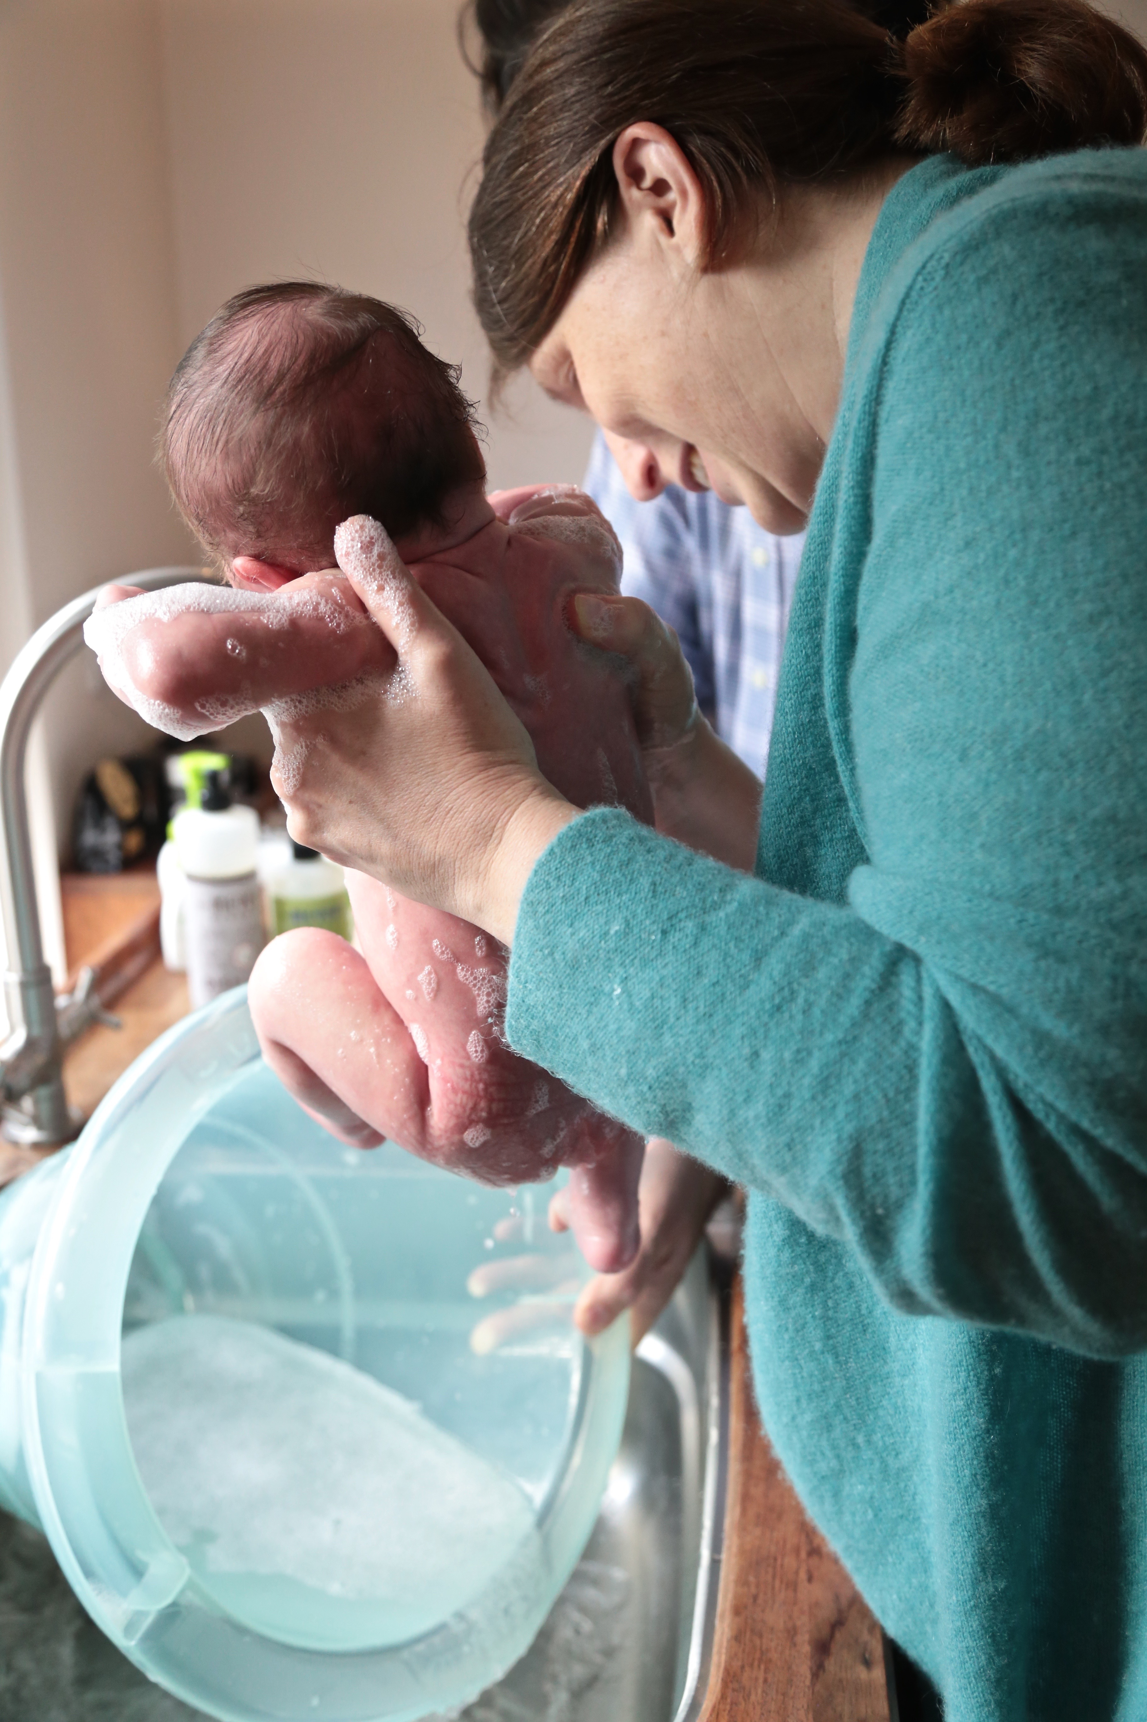
Hur ta vara på det som är gott och undvika det som är problematiskt?
Masterprogrammet i evidensbasering
  Motståndet
  Omfamnandet
  Urskillning: Vad är barnet och vad är badvattnet?
  Hur gör vi det?
  Theoreia: Skådande.
https://www.flickr.com/photos/smilla4/27088592042

Slide 36
Enter vetenskapsteori och tre begrepp
Tre begrepp
  Validitet
  Kausalitet
  Objektivitet

Slide 37
Enter vetenskapsteori och tre begrepp
Kausalitet
Validitet
Objektivitet

Slide 38
Validitet och kausalitet
Kausalitet
Validitet

Slide 39
Organizations
Evidence-basing ”classic” (1992)
Organizations
Verksamheter
RCTs
e.g. GOVERNENT
AGENCIES
SYSTEMATIC
REVIEWS
META-
ANALYSIS
GUIDELINES
Manage-
ment
Organization

Slide 40
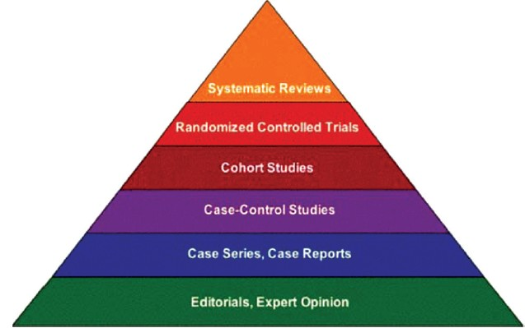
Intern validitet
Mazel och Poolman (2011) What should urologists know about evidence-based medicine? Indian Journal of Urology, 27:4.

Slide 41
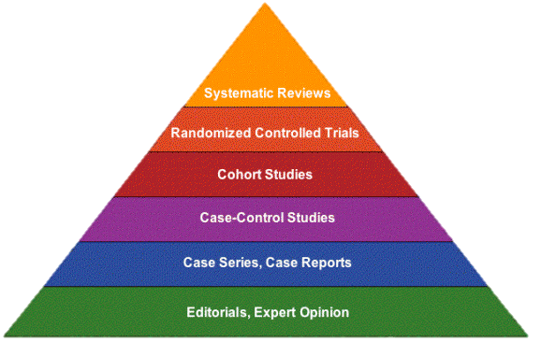
När intern validitet blir kriteriet för relevans
Masterprogrammet i evidensbasering
Kunskap
REGIONAL
& lokal
LEDNING
VERKSAMHETER
God forskning ska tillämpas
Bättre forskning är ännu viktigare att tillämpa
Och Bästa tillgängliga forskningsresultat ska givetvis användas
STRINGENS
(intern validitet)
”Där”
RELEVANS
(extern validitet)
”Här”

Slide 42
Vilken typ av kausalitet passar för RCTer?
Enkel kausalitet eller komplex kausalitet?
RCT
Intervention
Outcome

Slide 43
Komplexa orsakssamband
STÖD
Effekt H
ORSAK 1
Komplex input
(ex förändring av livssituationen)
Intervention A
Effekt G
B
C
D
E
F
ORSAK 2
Effekt I
Modererande faktorer
Medierande faktorer
STÖD

Slide 44
RCT
Population
Intervention (ex medicin)
Outcome = 5
STÖD
ORSAK 1
Effekt H
Komplex input (ex förändring av skolsituationen)
Intervention A
Effekt G
B
C
D
E
F
RCT 1
ORSAK 2
ORSAK 3
ORSAK 4
ORSAK 5
ORSAK 6
Effekt I
ORSAK 2
Modererande faktorer
STÖD
Medierande faktorer

Slide 45
1. Motsättning mellan bästa kunskap och verksamhetens behov
Masterprogrammet i evidensbasering
Kunskap
REGIONAL
& lokal
LEDNING
VERKSAMHETER
God forskning ska tillämpas
Bättre forskning är ännu viktigare att tillämpa
Bästa tillgängliga forskningsresultat ska användas
Men, vad händer om ”Bästa kunskap” inte finns, kanske inte ens forskning?

Slide 46
Hur ta vara på det som är gott och undvika det som är problematiskt?
Vi vill ha valid och relevant kunskap!
Vi vill förstå orsakssamband!
Bias är problematisk och renodling underlättar validitet i studier.
Men…
Stringenta studier som minimerar bias är inte alltid det samma som relevans.
Relevans kräver ibland fler lokala faktorer.
Ibland är vi ute efter mer komplexa orsakssamband, men studierna täcker inte alltid in dem.
https://www.flickr.com/photos/smilla4/27088592042

Slide 47
objektivitet
Objektivitet

Slide 48
1. Motsättning mellan bästa kunskap och verksamhetens behov
Masterprogrammet i evidensbasering
Kunskap
REGIONAL
& lokal
LEDNING
VERKSAMHETER
God forskning ska tillämpas
Bättre forskning är ännu viktigare att tillämpa
Bästa tillgängliga forskningsresultat ska användas

Slide 49
Känner ni igen er i den här beskrivningen?
Masterprogrammet i evidensbasering
Var ser ni problem med överdrivet fokus på intern validitet och formaliseringar?
menti.com 21 72 87

Slide 50
Hur ta vara på kraften i evidensbasering utan att snubbla på problemen?
Intern validitet (stringens) → relevans
Formaliseringar och... bedömningar

Slide 51
Hur ta vara på kraften i evidensbasering utan att snubbla på problemen?
Intern validitet (stringens) → relevans
Formaliseringar och... bedömningar

Slide 52
FORMALISERINGAR
INDIVIDUELLA BEDÖMNINGAR

Slide 53

Blandning…
Evidensen kompletteras ständigt med det som är icke-evidens, men dock (förhoppningsvis) kompetens.
”Ställningstaganden som bygger på bästa tillgängliga kunskap blir inte bättre än den underliggande kunskapen och omdömet hos dem som hanterar den” (Socialstyrelsen 2012 Förslag till nationell modell för kunskapsstyrning)
Notes:
SoS 2009 innebär ”Förslag till nationell modell för kunskapsstyrning – enligt regeringsuppdrag om att utveckla modellen för God vård”.
”EBM requires clinical expertise for producing and interpreting evidence, performing clinical skills, and integrating the best research evidence with patient values and circumstances” (Howick 183)

Slide 54


Empiriska studier av teknik och vetenskap
Central poäng i studier av teknik och vetenskap sedan 1970-talet (STS)
  Formaliseringar och kvantifieringar kan inte göras utan tyst, personlig och social kunskap.
Notes:
Formaliseringar och kvantifieringar kan inte göras utan tyst, personlig och social kunskap
CF Helgesson
Sager om SBU
Timmermans och Berg
Vilken formalisering?
Olika typer
Bohlin
Hansen och Rieper
Fernler
Sager
Olika syften
Zuiderent-Jerak
Timmermans & Berg, Sager & Eriksson

Slide 55
Bedömningar & omdöme
Tyst kunskap
Klinisk expertis
Intuition eller magkänsla
Fronesis och klokhet
Notes:
Bra att synliggöra denna dimension av tillräckligt underlag samt förstås alla de andra faktorer som kommer in.

Slide 56
Bedömningar & omdöme
Tyst kunskap
Klinisk expertis
Intuition eller magkänsla
Fronesis och klokhet
Notes:
Bra att synliggöra denna dimension av tillräckligt underlag samt förstås alla de andra faktorer som kommer in.

Slide 57
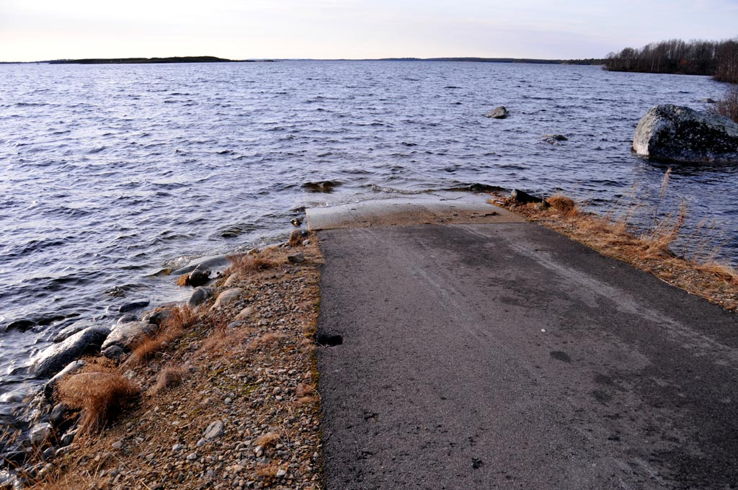
Notes:
Problem med tyst kunskap. Tar vägen slut här?
Försvar
Hindrar utvecklingen
Slutar sökandet efter evidensbasering här?

Slide 58


Slide 59
Vår tes (Sager & Bohlin 2011):
Formaliseringar och bedömningar i ett samspel
Formaliseringar av olika typ
PICO-sökningar
Databaser
MeSH-termer
Metaanalys
Granskningsmallar
Riktlinjer
Nationella prioriteringsmodellen
CONSORT
DECIDE
GRADE
Bedömningar
Tyst kunskap
Kliniskt omdöme
Expertis
Kompetens

Slide 60
2. Hur ta vara på det som är gott och undvika som är problematiskt?
Objektivitet är något viktigt och gott! Vi vill undvika godtycke!
Men…
Objektivitet får inte utesluta bedömningselementet och möjligheten till variation.
Försök att fördomsfritt förstå vilken grad av formaliserbarhet som är möjlig och lämplig i ett visst område – just nu.
https://www.flickr.com/photos/smilla4/27088592042

Slide 61
Vad behövs för att det ska ske?
Vetenskapsteori!
Insikt om behovet av kunskap om orsakssamband som är valid, men kanske inte härrör från RCTer enbart.
En insikt om att objektivitet inte enbart uppnås genom formaliseringar utan också professionella bedömningar
Konkreta sammanhang där professionella bedömningar kan bli bättre
  Hur ser de sammanhangen ut?

Slide 62
1. Vilken kunskap som ni behöver kliniskt saknas i de kunskapsstöd som finns tillgängliga?
Masterprogrammet i evidensbasering
2. Ge exempel på hur ni gör/ tänker när ni gör avsteg från riktlinjer som inte stämmer med er kliniska bedömning.
3. Har ni goda exempel på tillvaratagande av expertis från professionella och patienter i era verksamheter?

Slide 63
Tack!

